Slide 1
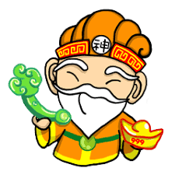
慈大附中國小部
DIY 隊：陳識暘、黃文琪
陳品宇、蔡培恩

Slide 2
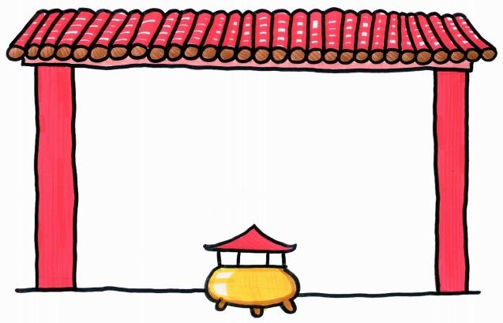
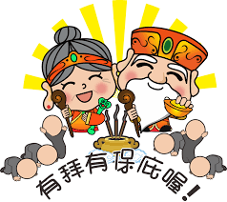
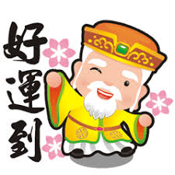
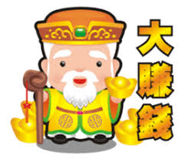

Slide 3
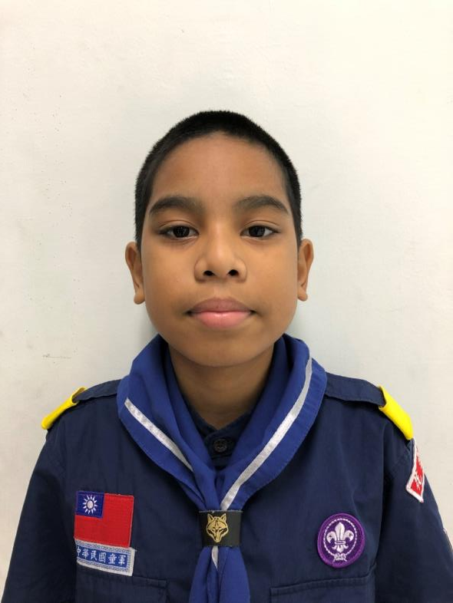
當馬紹爾男孩 遇見土地公
「土地公是啥米?」
我來自馬紹爾，我只聽說過
耶穌基督，沒聽過土地公!

Slide 4
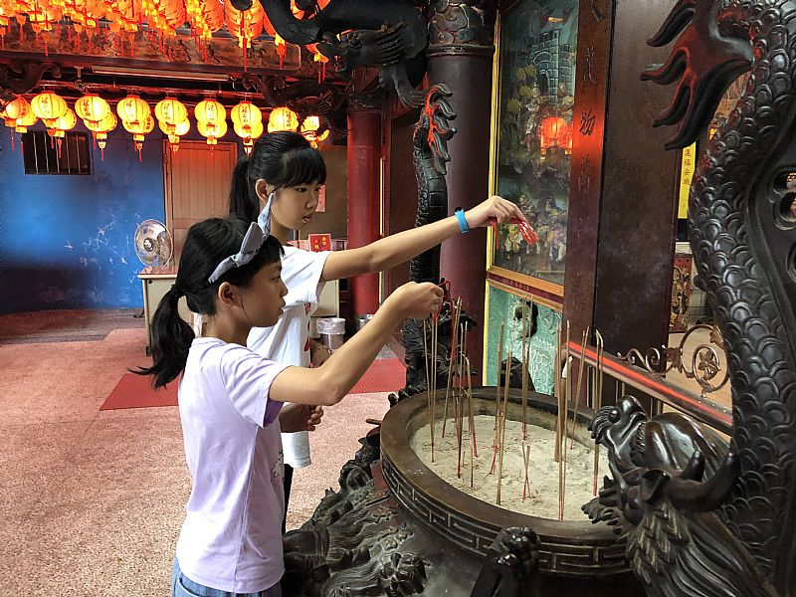
阿祖叫我去拜拜，而且還去很多家土地公廟拜。有大的廟，也有小的廟，到底土地公有幾個？
土地公信仰是如何演變而來的？
土地公廟跟當地居民的生活關係又是什麼？

Slide 5
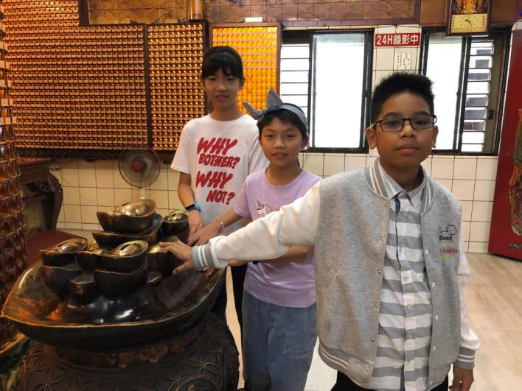
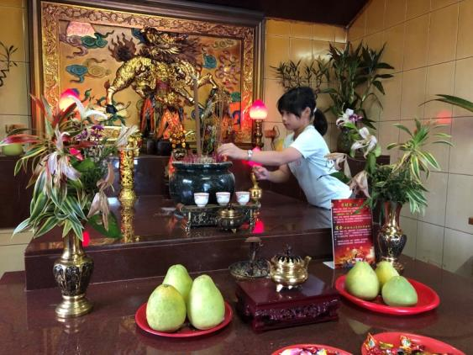
我的同學們也都認識土地公嗎？

Slide 6
研究目的
研究方法
研究流程
目錄
研究內容
研究結論與建議

Slide 7
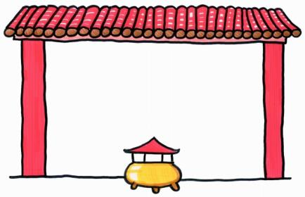
了解土地公廟
探討土地公廟對當地居民生活的影響
研究目的
探討本校高年級學童對於
土地公信仰的實際認知

Slide 8
文獻探討:書籍、網路……
參訪與訪談:六間土地公廟
踏查
研究方法
問卷調查:高年級問卷150份

Slide 9
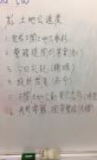
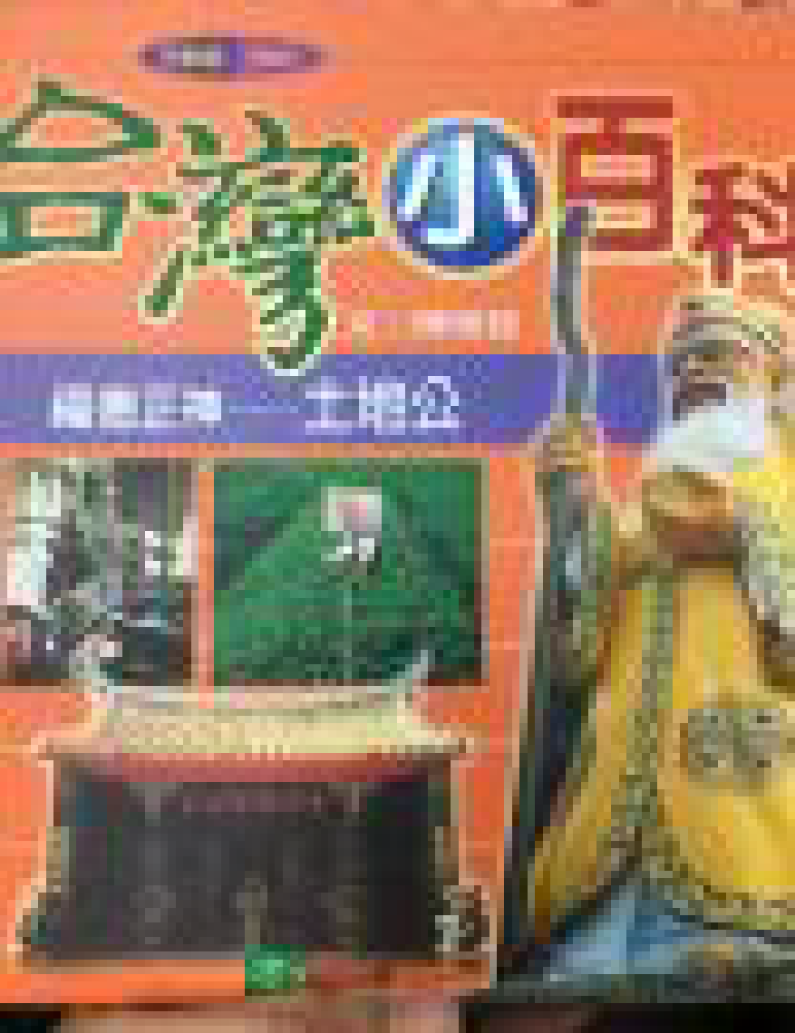
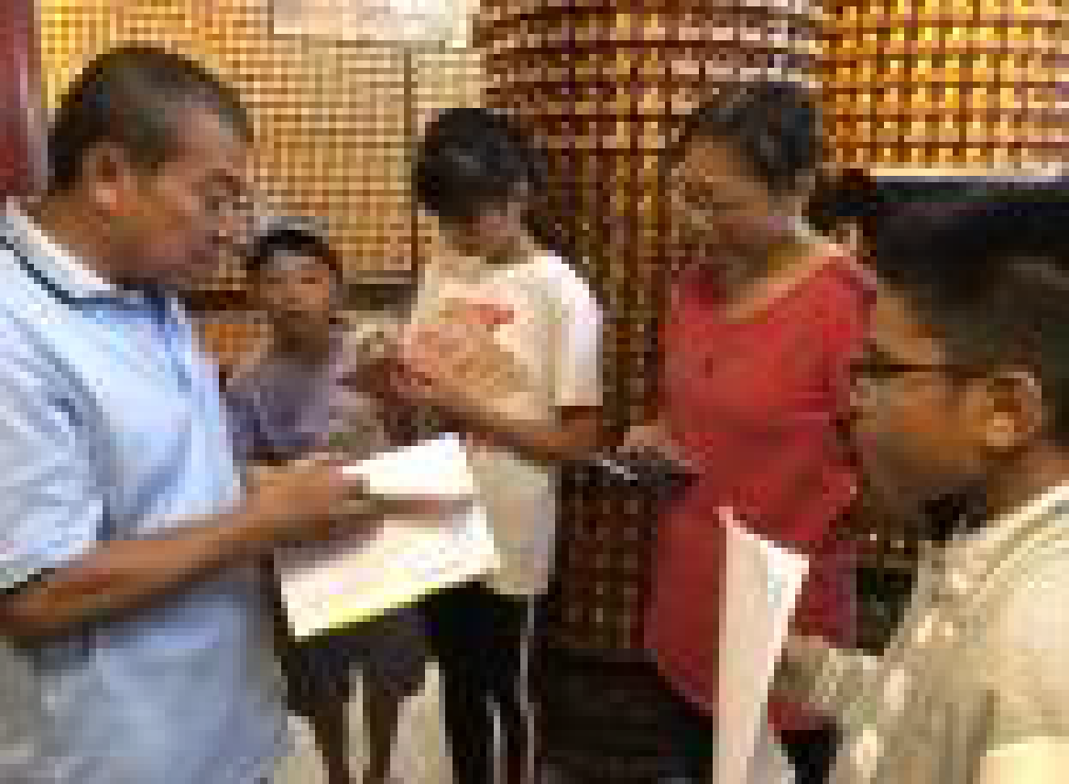
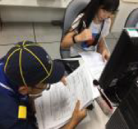
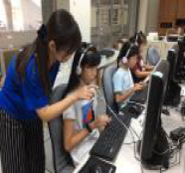
研究流程
擬定研究主題
確認研究目的
文獻蒐集探討
參訪觀察訪談
問卷調查分析
研究結論建議

Slide 10
(一)文獻探討
1.土地公廟的產生:
土地公的民間信仰源自於對大自然的崇拜，為了感恩土地帶來的資源恩惠，便開始祭拜掌管土地的神明，也就是土地公。
2.土地公廟建築的改變:
最早期的土地公廟幾乎都設在大樹下，先民捨不得土地公風吹日曬，就在樹底下建立基座，拱小小的祠堂，把神像雕刻放進去。而隨著相信土地公的人越來越多，人們就願意捐獻蓋廟，將土地公廟擴建。
研究內容

Slide 11
3.土地公廟對人們的影響
土地公是基層民眾信仰的根本，對土地的尊敬可以投射在對整個大環境的尊重，因為有了土地公的信仰，所以人們就更願意做好事、一心向善。
土地公廟也成為社區民眾聚集的場所，有很多社區服務和老人關懷活動都會在廟裡進行，方便民眾來參與活動。
土地公廟的存在，給了人們團結的力量，和向善的指引。

Slide 12
由來：福安廟土地公是石頭公
轉變而來
特色：號稱全台最大的土地公
神像
(二)參訪土地公廟--福安廟

Slide 13
供奉：福境宮有許多沒戴官帽
的土地公
特色：發財金櫃及最大的環保
金爐
(二)參訪土地公廟--福境宮

Slide 14
供奉：土地公及土地婆
特色：六間廟中唯一有
供奉土地婆
(二)參訪土地公廟--林森福德廟

Slide 15
供奉：土地公
特色：坐落在原住民社區，
讓大家知道不同信仰
文化要懂得互相尊重
(二)參訪土地公廟--福星宮

Slide 16
供奉：土地公
特色：這尊土地公最小，非常
樸實，沒有華麗衣裳，
香火依舊鼎盛，非常多
居民來這裡拜拜。
(二)參訪土地公廟--鎮福宮

Slide 17
供奉：土地公
特色：地理位置最高，求財者最多
六間廟中唯一的一間為虎爺
獨立設亭的廟宇。
(二)參訪土地公廟--山嶺福德廟

Slide 18
花蓮六間土地公廟特色比較表
宮廟名稱 | 參訪動機 | 共通特色 | 點香數 | 環境保護
福安廟 | 神像最大 建廟歷史最悠久 | 求發財金 廣大的廟庭 | 九柱 (最多)
福境宮 | 獨立的發財金櫃 | 求發財金 廣大的廟庭 | 三柱 (最少) | 環保金爐(最大)
林森福德廟 | 有土地婆 | 廣大的廟庭 | 六柱
福星宮 | 位在原住民社區 | 求發財金 廣大的廟庭 | 六柱
鎮福宮 | 神像最小也最儉樸 | 求發財金 廣大的廟庭 | 九柱 (最多) | 環保金爐
山嶺福德廟 | 地理位置最高 求財者最多 | 求發財金 廣大的廟庭 | 七柱 | 環保大水桶

Slide 19
(三)問卷調查：本研究小組共發出150份問卷，回收144份，其中
有效問卷138 份，無效問卷6份。
第一部分：關於個人信仰
原本佛教與基督教的信仰是不拿香拜拜的，但從調查中發現，卻有高達八成以上的高年級學生，可以接受拿香拜拜的習俗。

Slide 20
(三)問卷調查 第二部分：關於土地公廟的基本認識
有高達七成以上的高年級學生都曾經去過土地公廟，而歷史最悠久的福安廟是最多人去過的土地公廟。

Slide 21
(三)問卷調查 第二部分：關於土地公廟的基本認識
大家認為土地公廟除了祭拜土地公之外，有高達六成的高年級學生覺得應該還要祭拜土地婆，其次才是玉皇大帝。

Slide 22
(三)問卷調查 第二部分：關於土地公廟的基本認識
到土地公廟裡想祈求平安的人最多，其次才是求財富和考運。另外因為能擲筊問事，可以讓大家在迷惘中得到人生的方向。

Slide 23
(三)問卷調查 第三部分：關於土地公的喜好程度
高年級的學生有八成以上的人喜歡土地公，不過平時卻很少有機會去土地公廟。

Slide 24
(三)問卷調查 第三部分：關於土地公的喜好程度
一般人對土地公的既定印象是留著白鬍子的老阿伯，所以有五成的學生覺得土地公很慈祥親切，也認為祂很厲害。

Slide 25
土地公信仰
引導人們積德行善
研究結論
不論土地公神像大小都是人民心靈的依靠
不管是哪種信仰
都應該相互尊重
土地公廟成為聯繫
居民感情的重要場所
傳統文化信仰與環保意識
相互衝突的化解

Slide 26
研究建議
現行建議
環保行動
推廣點電子香-用LED燈取代傳統點香
不燒金紙-在土地公廟設立告示牌
設立土地公拜拜網站-線上點香、求籤
未來研究
1.增加外縣市參訪的行程
2.增加土地公廟建築特色的觀察
與整理

